Slide 1
Introduction to Introduction to Real-Time Programming

Slide 2
リアルタイム
Real-Time

Slide 3
In computer science, real-time computing (RTC), or reactive computing describes hardware and software systems subject to a "real-time constraint"
-- https://en.wikipedia.org/wiki/Real-time_computing

Slide 4
Real-time programs must guarantee response within specified time constraints, often referred to as "deadlines".
-- https://en.wikipedia.org/wiki/Real-time_computing

Slide 5
要するに？

Slide 6
リアルタイム性が求められている || 処理に制限時間がある
組み込み分野のソフトウェアでよく使われる
→ 例えば、機器の制御は確実に時間内に応答することが求められる

Slide 7
組み込み分野以外は 関係ないのでは？

Slide 8
本当に？

Slide 9
Graphical User Interface

Slide 10
GUI
マウスでクリック or 画面をタップ
↓
（適当な処理）
↓
結果を画面に表示

Slide 11
GUI
マウスでクリック or 画面をタップ
↓
（適当な処理）
↓
結果を画面に表示

Slide 12
この間に30秒かかったら？

Slide 13
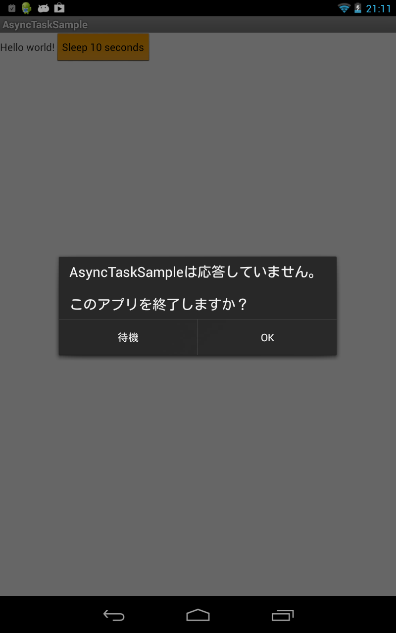
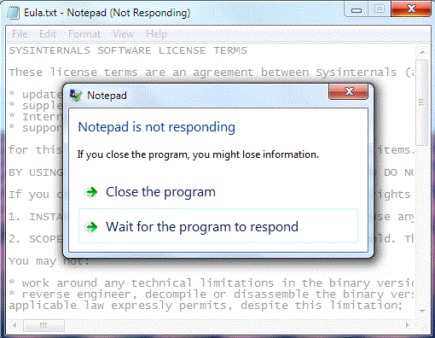
こうなります

Slide 14
GUIには制限時間がある
（正確には多少過ぎてもUXが劣化するだけだけど・・・）

Slide 15
制限時間
（時間制約 = Time Constraints）

Slide 16
時間制約を保証するには？
制限時間を超える処理
制限時間を超えるか保証できない処理
を呼ばないようにする

Slide 17
制限時間を超えるか保証できない処理
例えば・・・
ネットワーキング
(HttpURLConnection )
顔認識
(FaceDetector)
オーディオ再生
(MediaPlayer)

Slide 18
さらに
IPC（プロセス間通信）
Binder・IntentService
計算量が莫大な処理
暗号化・経路探索・Computer Vision
ディスクI/O
FileInputStream・SQLite・SharedPreferences
デバイスI/O
カメラ・NFC・オーディオ

Slide 19
Q. これらを呼びたいときは？
ヒント：LinuxはマルチタスクOS

Slide 20
A. 別タスクから呼ぶ

Slide 21
（そもそも）制限時間以内に終わらせ なければいけないのは
↓
UIの操作・表示
例）ネットワークの送受信に制限時間はない
→制限時間が異なる＝別のタスクとして管理すべき

Slide 22
Androidでは、
（通称）メインスレッド
と呼ばれるスレッドがあらゆるUI操作を行っている
（Viewの操作・Activityの制御・描画要求）
Activity.onCreate()、View.OnClickListener.onClick()
などUIハンドラはすべてメインスレッドで実行される

Slide 23
つまり...

Slide 24
UIの更新
→ メインスレッド
ネットワーク通信
→ 独立したタスク（スレッド）

Slide 25
機能によってタスクを分割できた！ （マルチタスク設計）
UIの更新
→ メインスレッド
ネットワーク通信
→ 独立したタスク（スレッド）

Slide 26
実は
Androidはそもそもこういうマルチタスク設計になることが意図されている

Slide 27
AsyncTask

Slide 28
AsyncTask
Asyncronized = 非同期

Slide 29
android.os.AsyncTask <Params, Progress, Result>
"AsyncTask enables proper and easy use of the UI thread. This class allows you to perform background operations and publish results on the UI thread without having to manipulate threads and/or handlers."
-- https://developer.android.com/reference/android/os/AsyncTask.html

Slide 30
だから
Androidでコードを組むときは
重い処理はメインスレッドから
呼ばない
重い処理はAsyncTask

Slide 31
今回つたえたかったこと （ご清聴ありがとうございましたスライド）
「リアルタイム」という考え方が存在すること
「リアルタイム性」は必ずしも組み込み分野 だけで求められているわけではない
どれだけ処理を抽象化しても GUI開発はマルチコンテキストから離れられない

Slide 32
EOF

